Slide 1
«Разом заради миру: повага, безпека
та гідність
для всіх

Slide 2
ІСТОРІЯ СВЯТА
День миру був проголошений Генеральною Асамблеєю ООН у 1981 році, і вперше відзначався у 1982 році. Він був створений для сприяння Всесвітньому миру та припиненню конфліктів.

Slide 3
МЕТА СВЯТА
Головна мета цього дня — вшанування й підтримка зусиль для досягнення миру і боротьби з війнами, насильством і соціальною несправедливістю. День також присвячений правам людини та взаєморозумінню.

Slide 4
СИМВОЛ МИРУ
Білий голуб з оливковою гілкою є загальновизнаним символом миру. Цей символ вперше з'явився в картинах Пабло Пікассо, що відображає надію на мир і спокій.

Slide 5
ЖЕСТ МИРУ
Жест миру зазвичай асоціюється з піднятою рукою, де два пальці — вказівний і середній. Цей символ виник під час Другої світової війни як жест перемоги (від англійського "victory"). Але з 1960-х років, особливо під час антивоєнних протестів, він почав асоціюватися саме з миром.

Slide 6
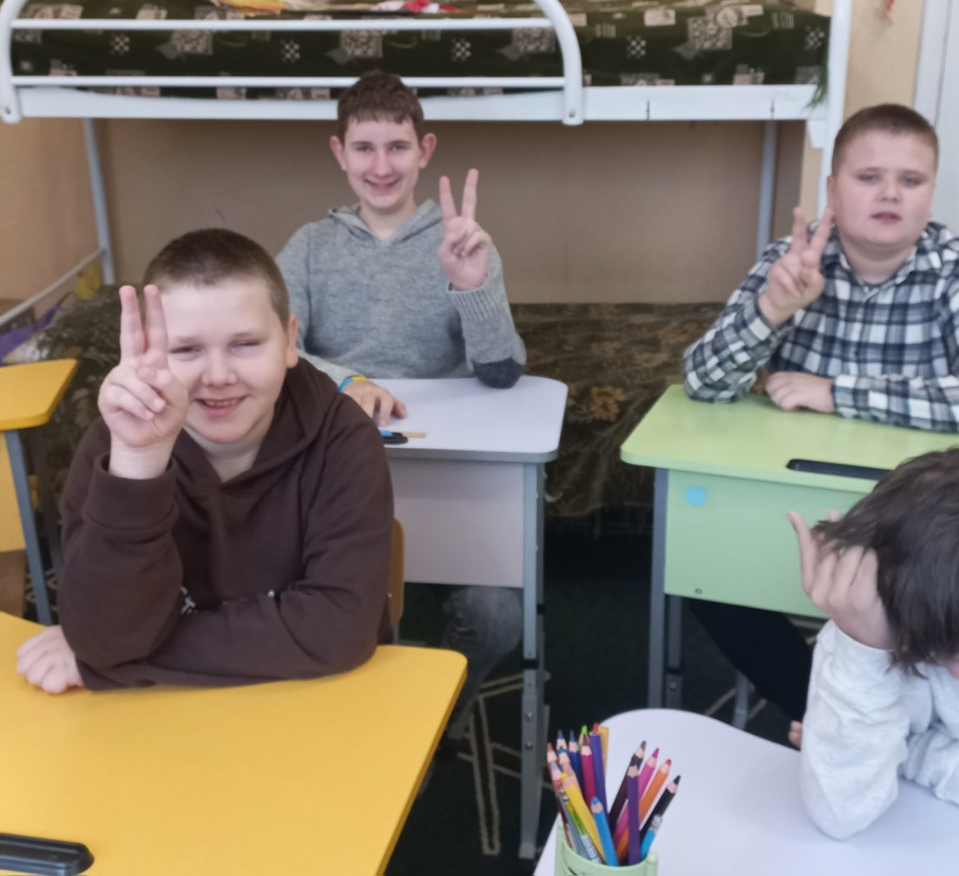
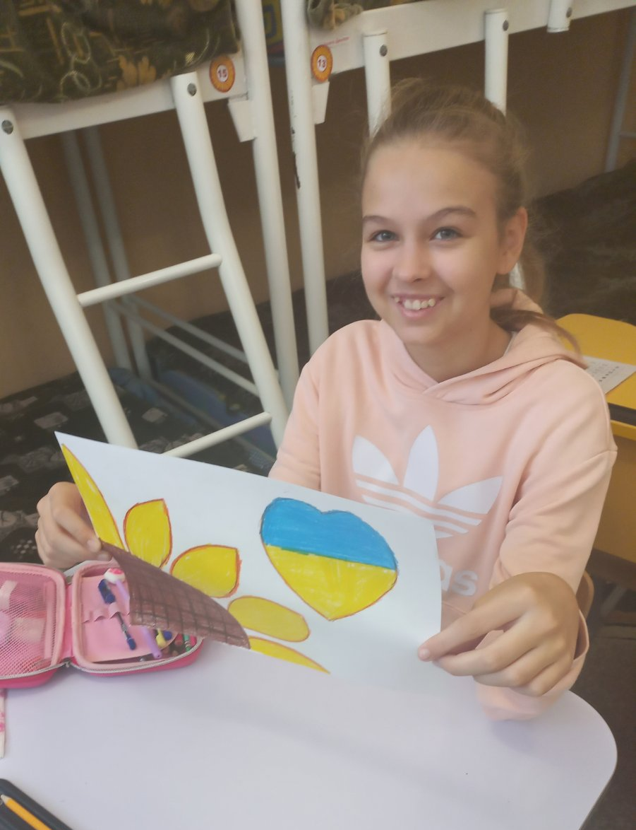
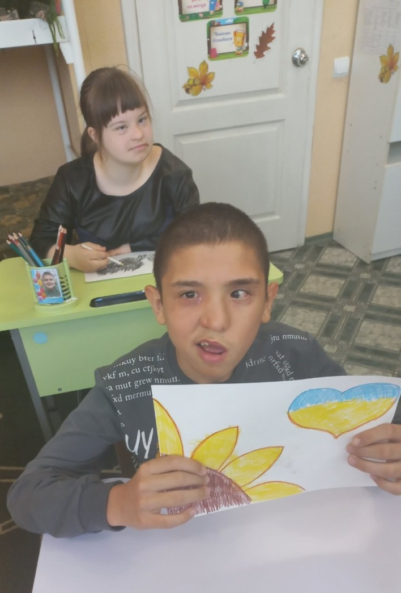
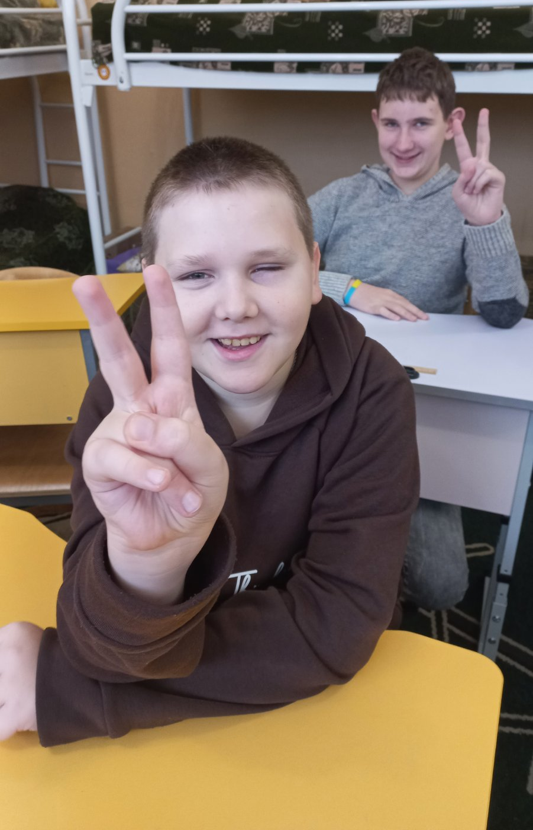
СПІЛЬНЕ ФОТО
Зробімо фото, яке випромінює мир! Підніміть два пальці — нехай цей жест стане нашим символом єдності та гармонії на цьому знімку!

Slide 7
ЄДНАЙМОСЯ У ТИШІ:
Хвилина мовчання заради миру в усьому світі!

Slide 8
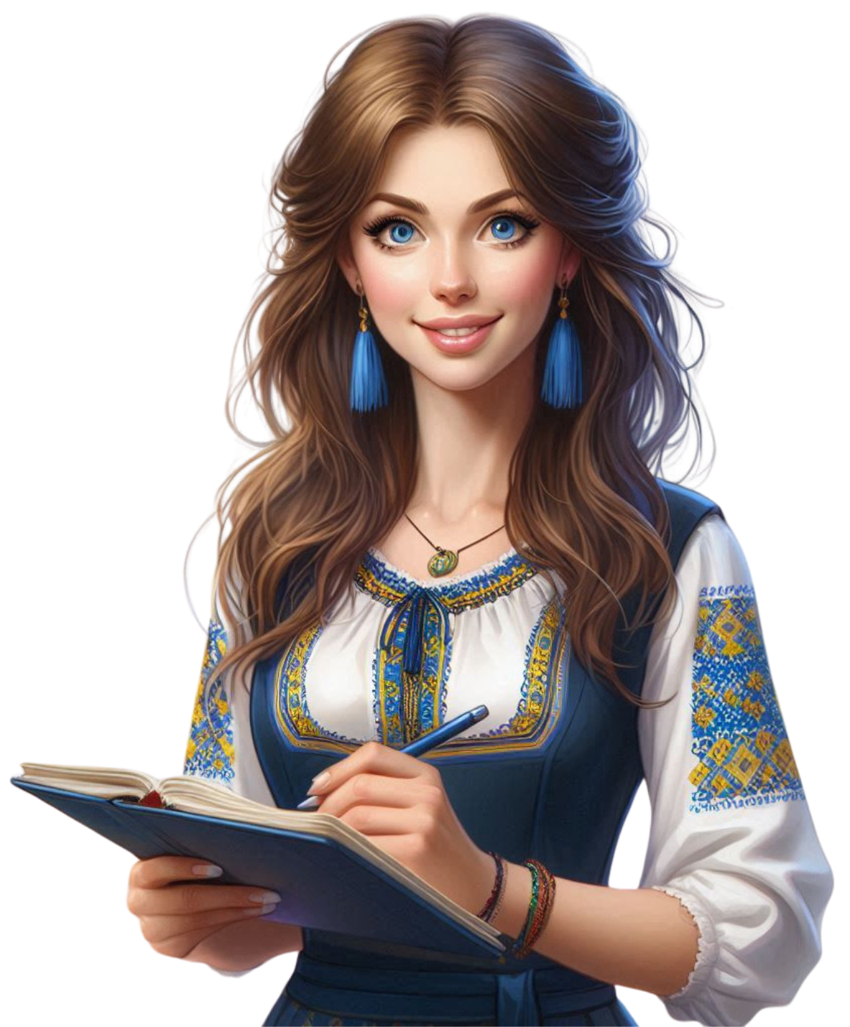
Переставте місцями літери та отримайте слова пов’язані з миром.
А як на рахунок цікавих анаграм. Впораєтесь?
ИРМ
ЯРіМ
МИР
МРІЯ
АРУКЇАН
ІМД
УКРАЇНА
ДІМ

Slide 9
Допоможіть Голубу Мира пролетіти лабиринт

Slide 10
ДЕНЬ МИРУ ДЛЯ УКРАЇНИ
Міжнародний день миру для України має особливе значення, особливо в контексті сучасних подій. Цей день дає можливість нагадати світові про важливість підтримки миру та захисту суверенітету країни.

Slide 11
ДЕНЬ МИРУ ДЛЯ УКРАЇНИ
Для України День миру став символом незламності та боротьби за свою незалежність. У цей день люди часто проводять акції, присвячені миру, де згадують усіх, хто постраждав унаслідок війни та військових дій.

